Slide 1

Plateforme convention de stage
Mode d’emploi

Slide 2
CE QUE VOUS DEVEZ PRÉPARER EN AMONT
Votre adresse mail ISEG
Lire le FAQ stages dans la rubrique « Ressources » sur Jobteaser ISEG https://mcs-iseg.jobteaser.com/fr/handbook/articles/3843
Télécharger le Vademecum dans la rubrique « Aide » afin de recueillir impérativement toutes les informations qui vous y sont demandées.

Slide 3
1. Création de compte
Cliquez sur le lien dédié à la plateforme de la convention en ligne de votre campus

Slide 4
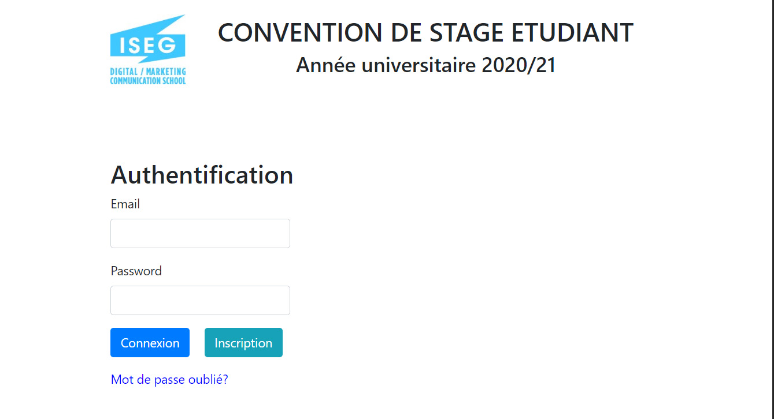

Slide 5
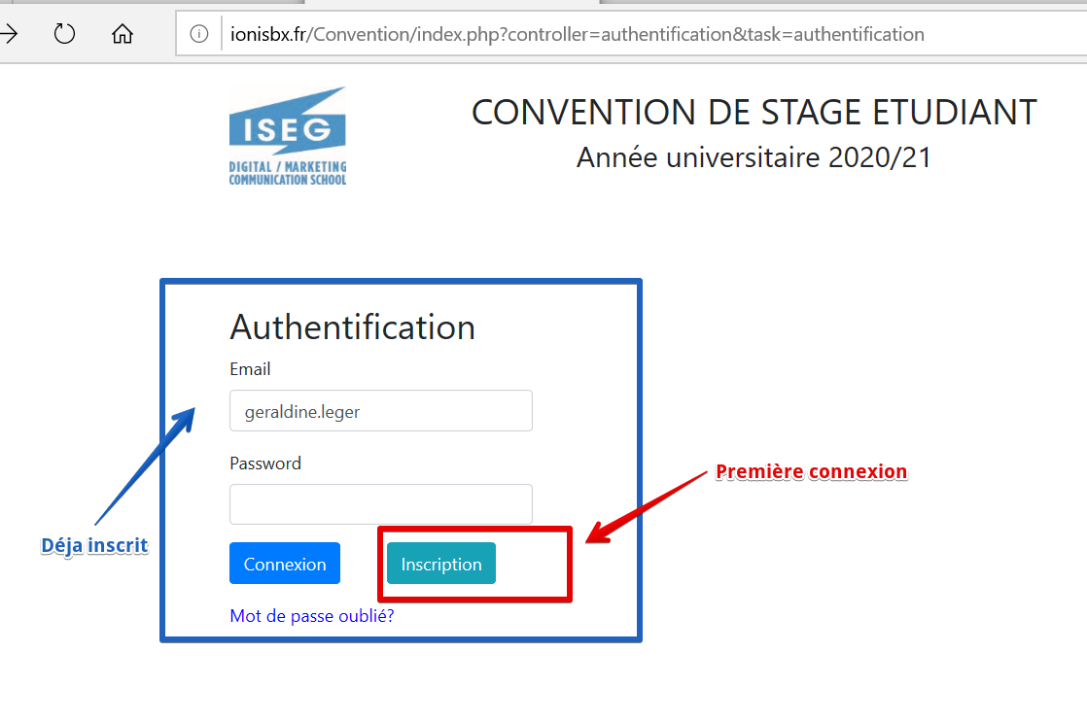

Slide 6
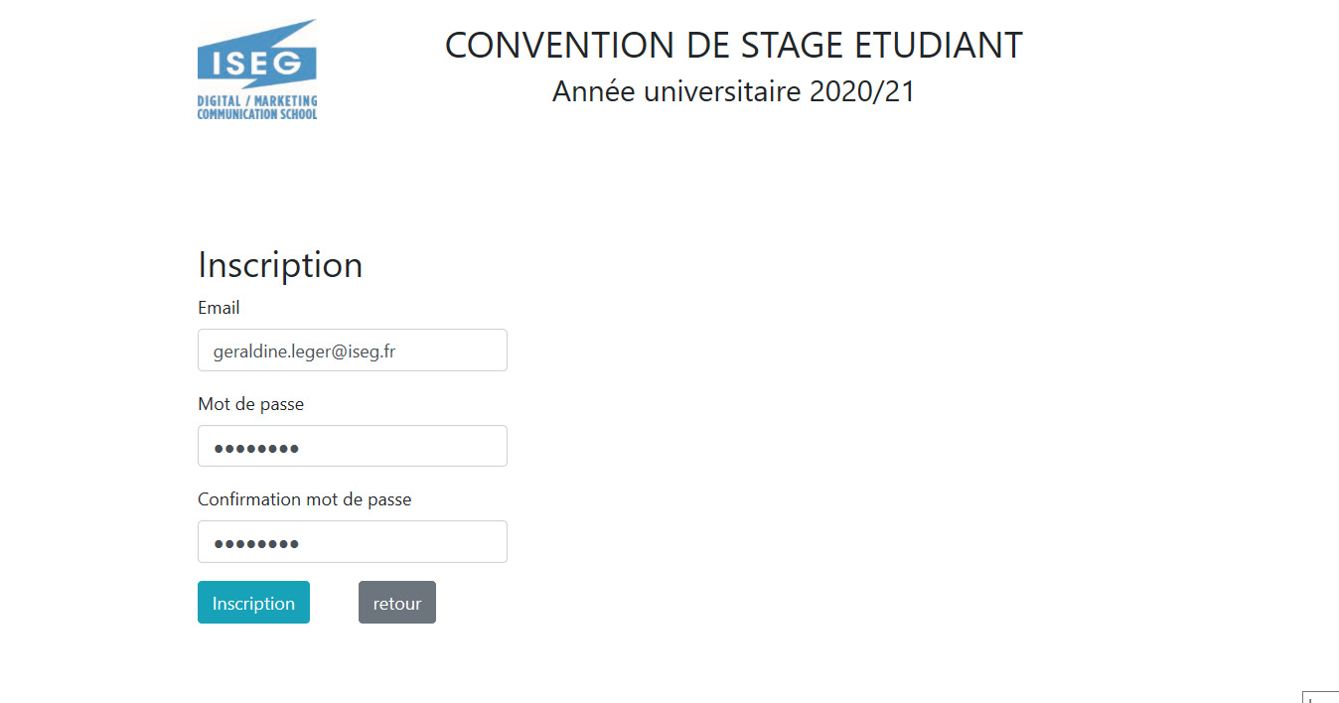

Slide 7
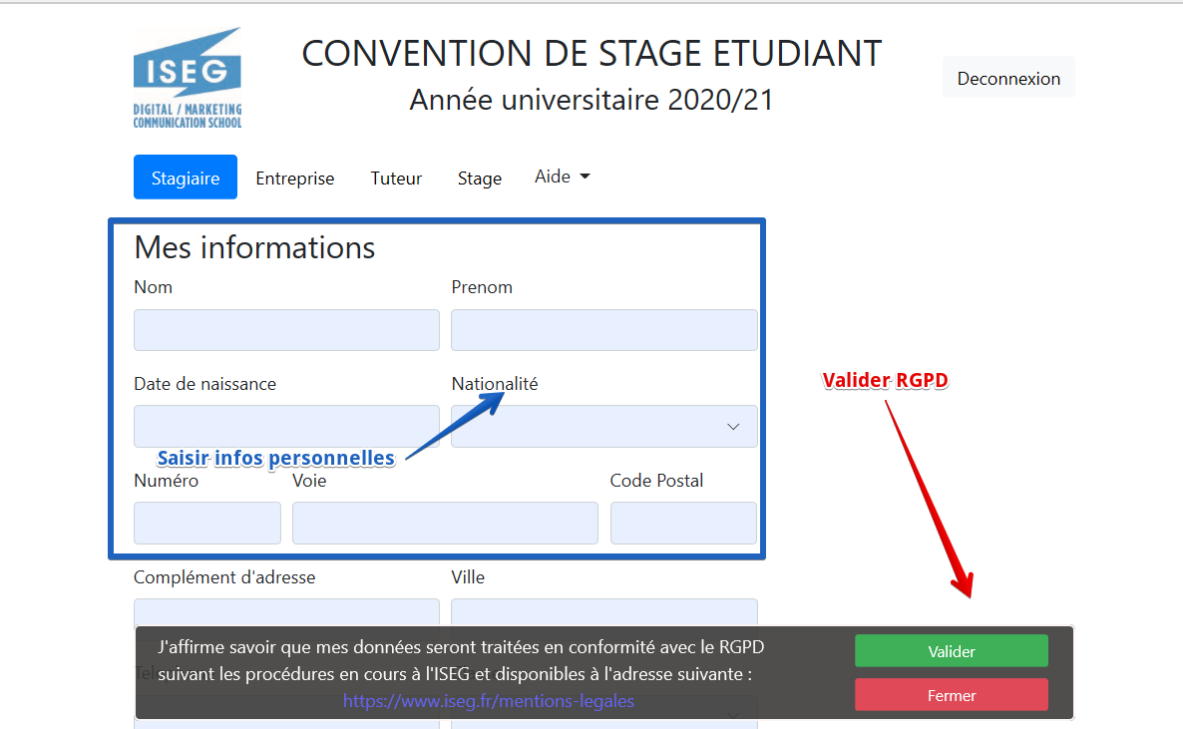

Slide 8
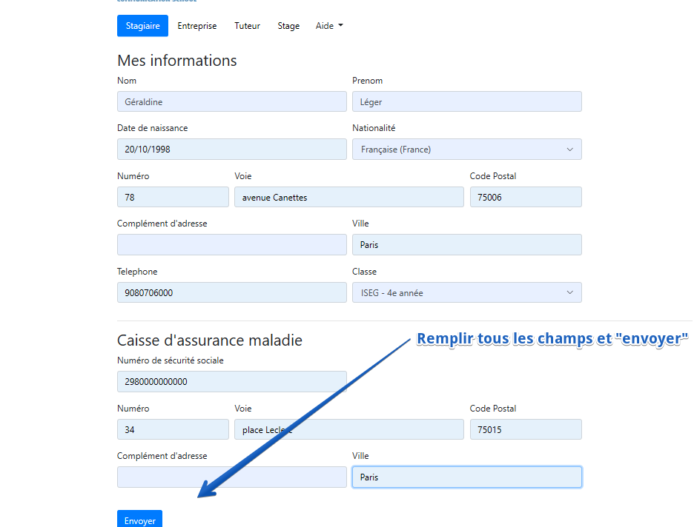

Slide 9
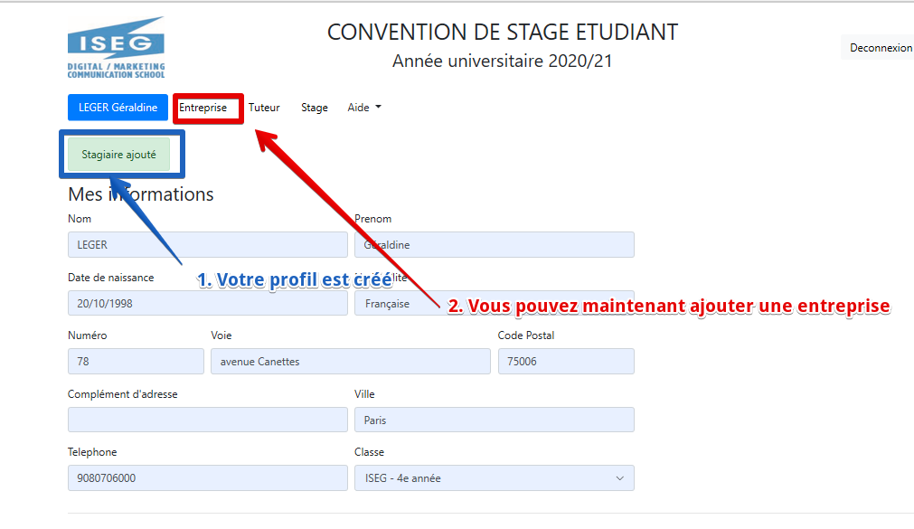

Slide 10
2. AJOUT D’UNE ENTREPRISE
Vous ajouterez ici toutes les informations relatives à l’entreprise qui vous accueille

Slide 11
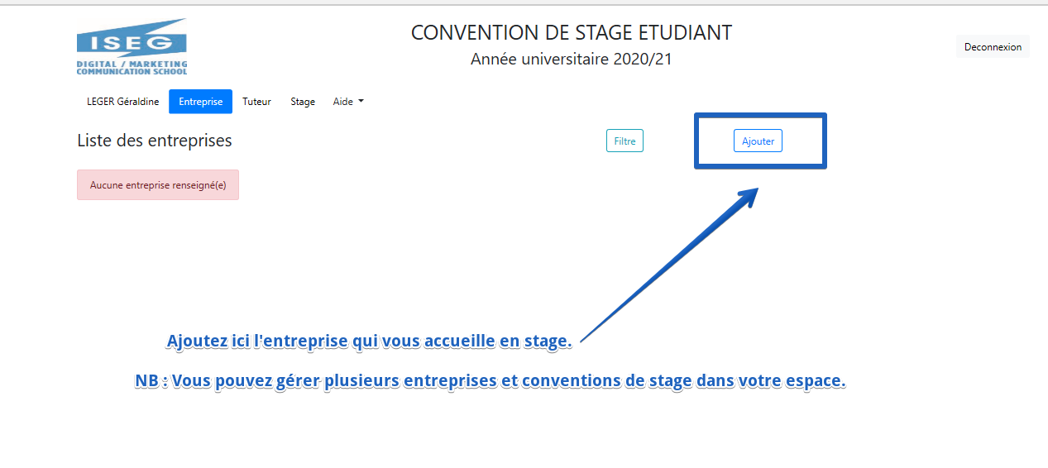

Slide 12
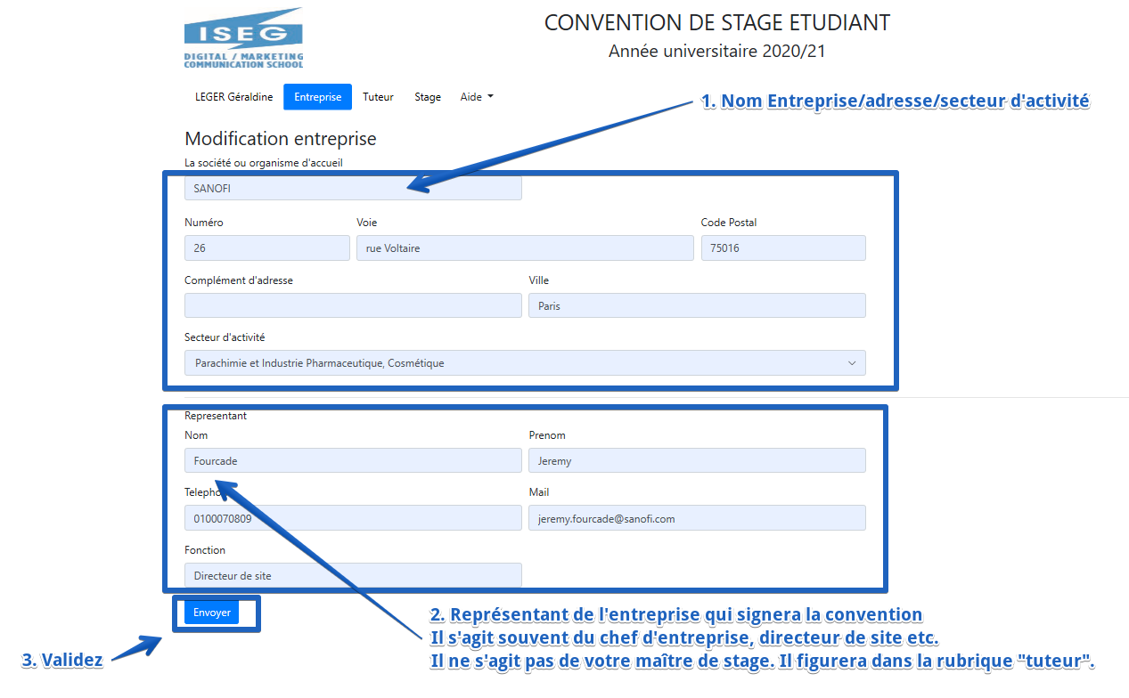

Slide 13
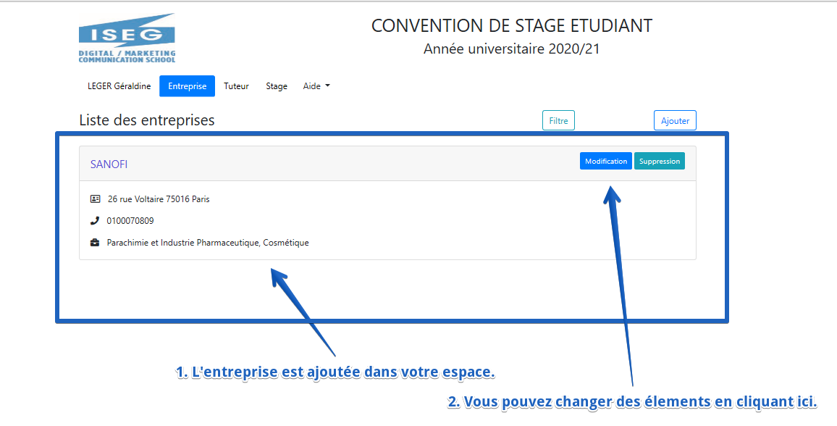

Slide 14
3. AJOUT D’UN TUTEUR ENTREPRISE
VOUS AJOUTEREZ ICI TOUTES LES INFORMATIONS RELATIVES AU TUTEUR / maître de stage qui vous suit au quotidien

Slide 15
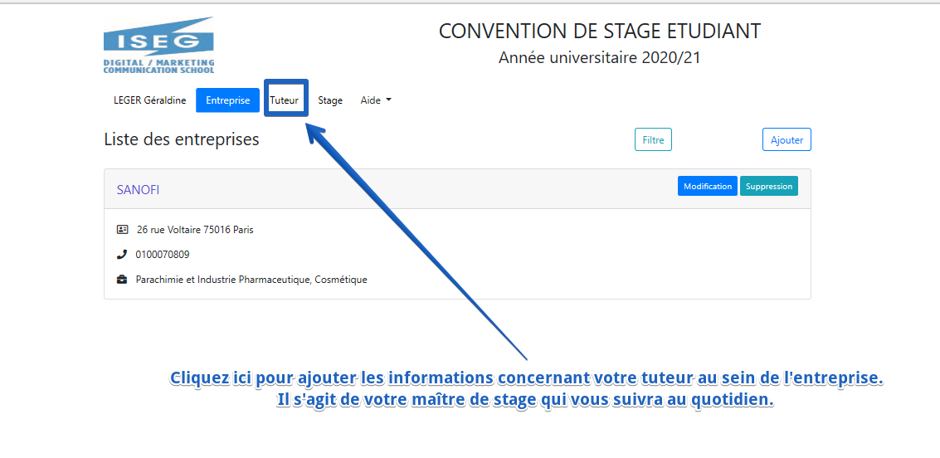

Slide 16
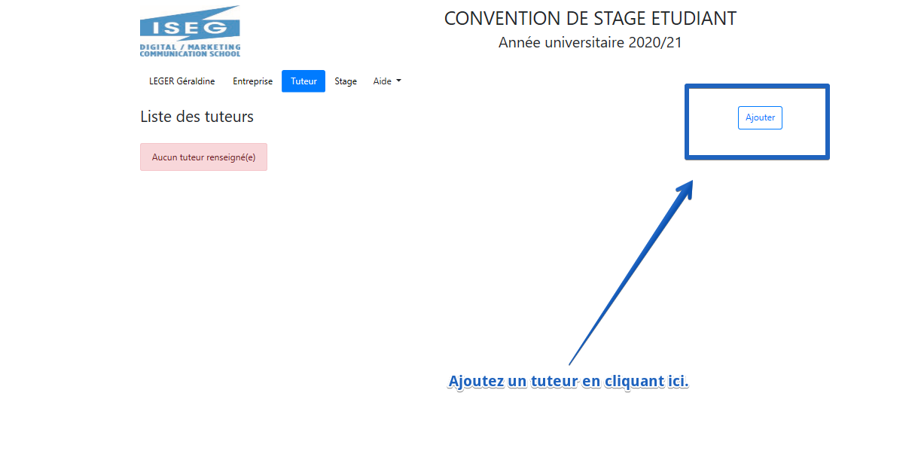

Slide 17
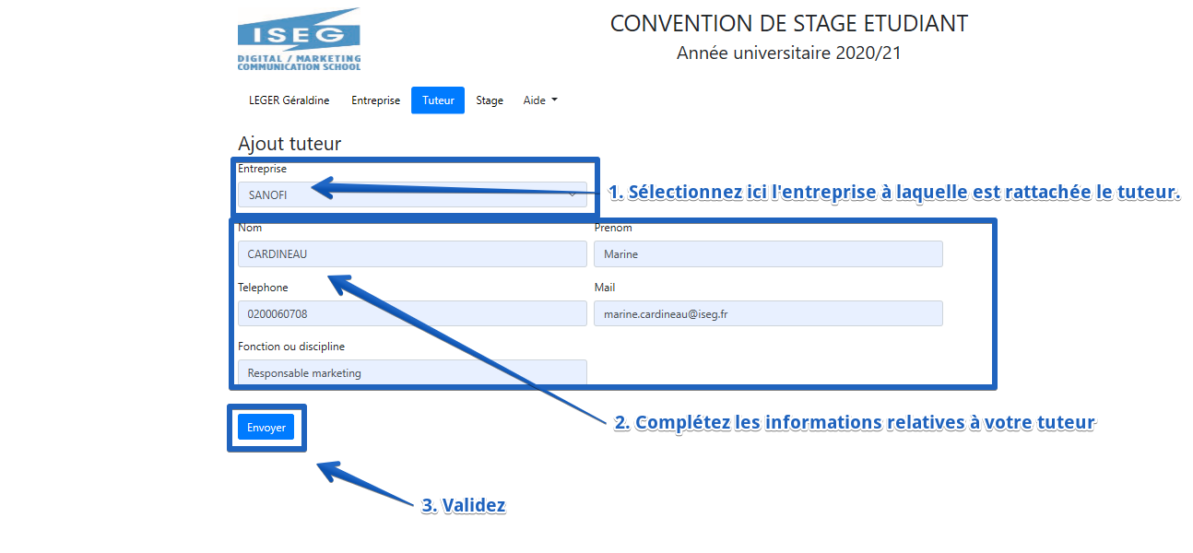

Slide 18
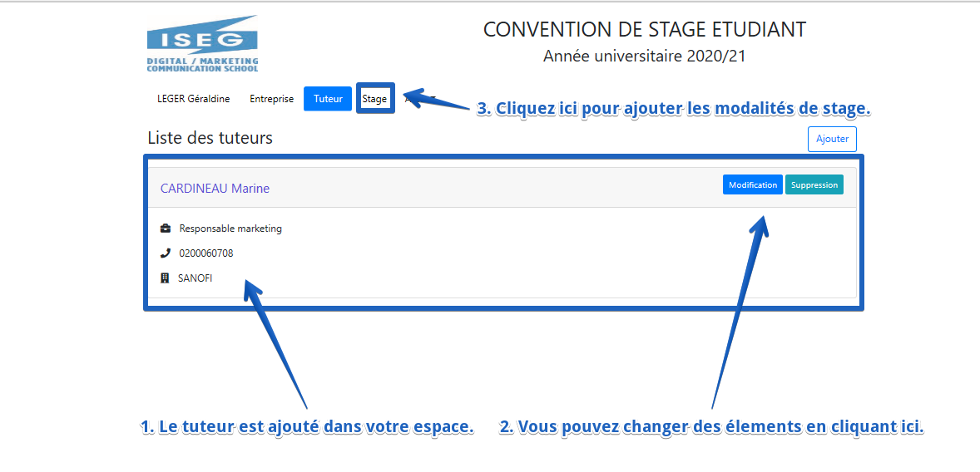

Slide 19
4. AJOUT D’UN STAGE
VOUS AjouteREz ici toutes LES INFORMATIONS CONCERNANT les modalités pratiques du stage

Slide 20
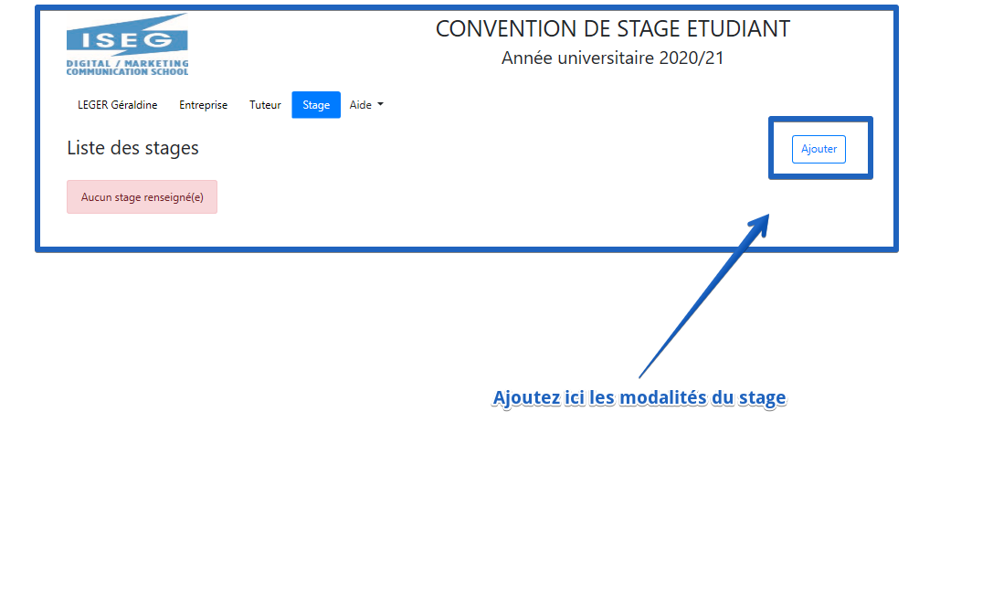

Slide 21
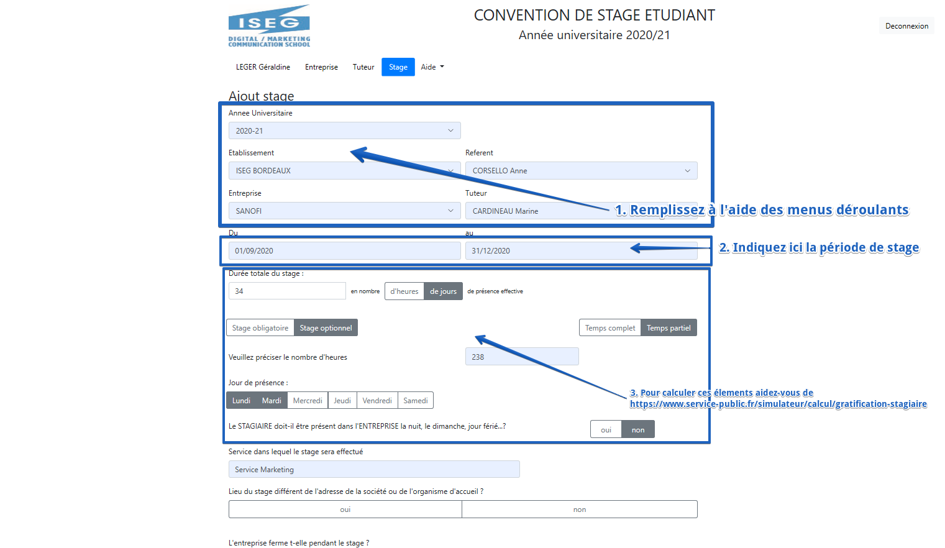
Le format dates : JJ/MM/AAAA

Slide 22
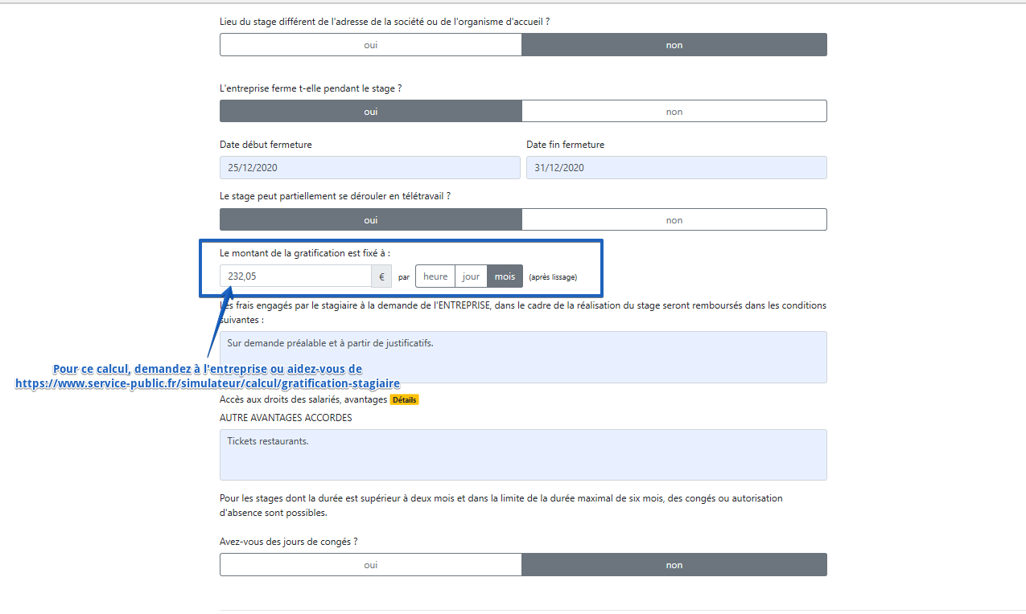

Slide 23
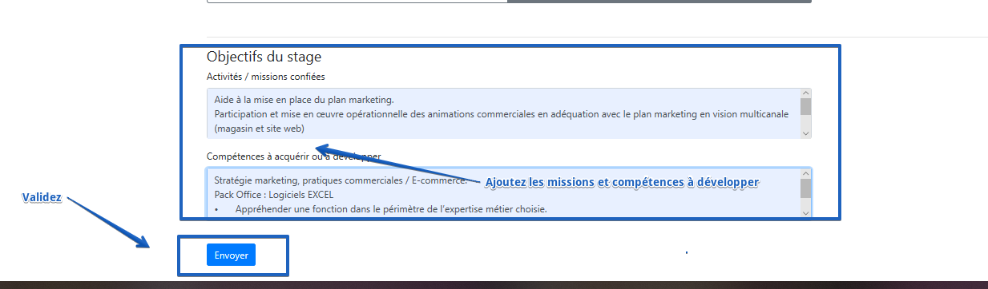

Slide 24
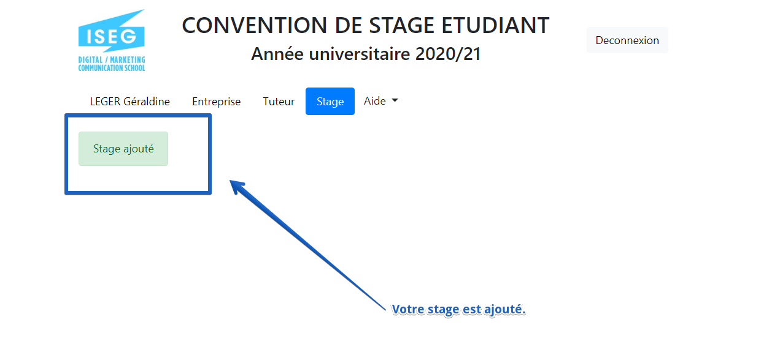

Slide 25
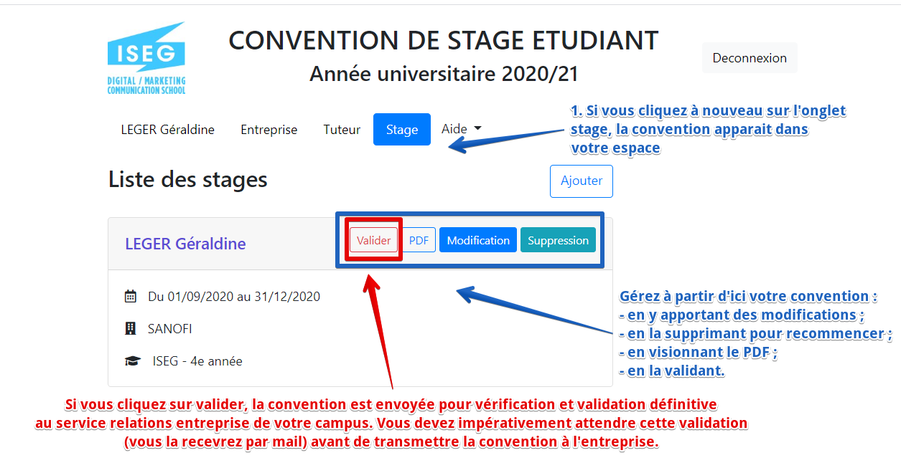

Slide 26
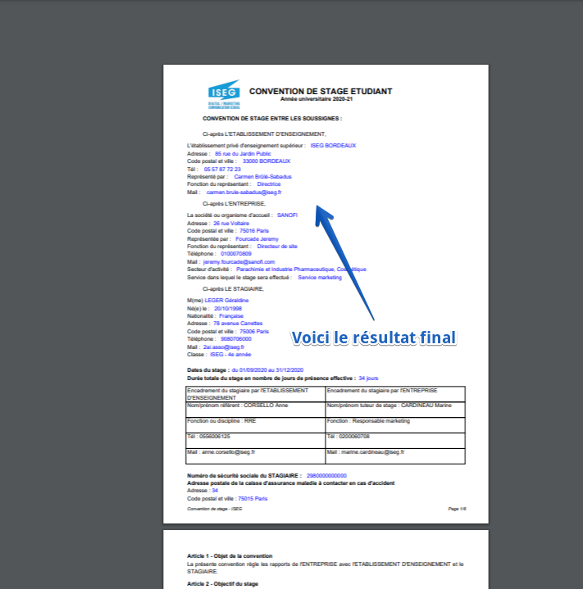
Voici un aperçu de la version pdf de la convention.

Slide 27
La dernière étape
Dès que vous avez reçu le feu vert de l’équipe ISEG, vous pouvez faire signer la convention par l’entreprise en trois exemplaires et la signer vous-même.
Vous la faites signer par l’ISEG en dernier.
NB. Certaines grandes entreprises souhaitent faire signer leur propre convention de stage. C’est tout à fait possible.
Pour les conventions en anglais, merci de demander à la pédagogie une version PDF à remplir par vos soins.

Slide 28
A LA FIN DU STAGE
Demandez à l’entreprise de vous remplir l’attestation de stage.
Pensez à demander à votre maître de stage de vous rédiger une recommandation sur LinkedIn.
Pensez à mettre votre CV et votre profil LinkedIn à jour.

Slide 29

BON STAGE !

